Slide 1
UMBRAL · 01
UMBRAL
Atlas de decisión municipal
Revisión territorial con evidencia, capacidad y supuestos visibles
Tecnocalidos · Hackathon INE 2026 · Track 2
Martin Isai Nuñez Villeda y Cesar Donnet Hernandez Gastelum
Versión técnica · 6 de octubre de 2026
Datos agregados CCPC 2009–2024. Prototipo para revisión institucional.
Notes:
Datos agregados CCPC 2009–2024. Prototipo para revisión institucional.
Fuentes primarias: https://ine.mx/transparencia/datos-abiertos/visualizacion-datos/conteos-censales-participacion/
Convocatoria: https://ine.mx/wp-content/uploads/2026/09/Convocatoria_Hackaton-1.pdf

Slide 2
UMBRAL · 02
Una capacidad de 50 municipios
La decisión inicial
Un área de educación cívica puede revisar 50 municipios. Umbral ordena antecedentes, calidad y supuestos para preparar un plan de atención.
La persona usuaria elige entidad, capacidad y criterio de prioridad. Revisa cada municipio antes de exportar la lista.
50 es una capacidad propuesta y editable.
Fuente: convocatoria INE, pp. 3–5. https://ine.mx/wp-content/uploads/2026/09/Convocatoria_Hackaton-1.pdf
Notes:
Fuente: convocatoria INE, pp. 3–5. https://ine.mx/wp-content/uploads/2026/09/Convocatoria_Hackaton-1.pdf
Fuentes primarias: https://ine.mx/transparencia/datos-abiertos/visualizacion-datos/conteos-censales-participacion/
Convocatoria: https://ine.mx/wp-content/uploads/2026/09/Convocatoria_Hackaton-1.pdf

Slide 3
UMBRAL · 03
Cobertura y calidad visibles
1,783 con estimación
694 sin estimación · 2,477 claves históricas
Abstención observada = 100 × NV / (SV + NV)
NS identifica participación no especificada. La regla principal exige NS ≤10% en ambos antecedentes relevantes.
El catálogo constante orienta la revisión territorial. Falta comprobar equivalencia de límites históricos.
Fuente: auditoría y base municipal del proyecto. CCPC: https://ine.mx/transparencia/datos-abiertos/visualizacion-datos/conteos-censales-participacion/
Notes:
Fuente: auditoría y base municipal del proyecto. CCPC: https://ine.mx/transparencia/datos-abiertos/visualizacion-datos/conteos-censales-participacion/
Fuentes primarias: https://ine.mx/transparencia/datos-abiertos/visualizacion-datos/conteos-censales-participacion/
Convocatoria: https://ine.mx/wp-content/uploads/2026/09/Convocatoria_Hackaton-1.pdf

Slide 4
UMBRAL · 04
La referencia también compite
Referencia: última elección del mismo tipo
Para 2027 usa 2021. Ridge estima un ajuste con historia electoral, edad agregada, urbanización y calidad.
Alpha = 10 permanece congelado. Cada corte aprende con resultados anteriores al año objetivo.
2021 seleccionó el método. Ese corte no es una prueba independiente posterior a la selección.
Fuente: modelado/METODOLOGIA.md y modelado/salidas/metricas.json. No hay ajuste para mejorar 2024.
Notes:
Fuente: modelado/METODOLOGIA.md y modelado/salidas/metricas.json. No hay ajuste para mejorar 2024.
Fuentes primarias: https://ine.mx/transparencia/datos-abiertos/visualizacion-datos/conteos-censales-participacion/
Convocatoria: https://ine.mx/wp-content/uploads/2026/09/Convocatoria_Hackaton-1.pdf

Slide 5
UMBRAL · 05
Ridge mejora en 2021 y empeora en 2024
Corte / método | n | MAE (pp) | Ponderado | Top50
2021 · Referencia | 1,490 | 12.12 | 8.05 | 16/50
2021 · Ridge | 1,490 | 9.21 | 5.49 | 19/50
2024 · Referencia | 1,476 | 5.64 | 3.54 | 27/50
2024 · Ridge | 1,476 | 8.58 | 4.49 | 27/50
La evidencia no demuestra superioridad consistente.
Spearman referencia / Ridge: 0.485 / 0.599 en 2021 y 0.827 / 0.811 en 2024. Análisis posterior, sin reajuste del modelo.
MAE en puntos porcentuales. Ponderación por SV+NV observado del objetivo. Top50 dentro de cada cohorte evaluable.
Notes:
MAE en puntos porcentuales. Ponderación por SV+NV observado del objetivo. Top50 dentro de cada cohorte evaluable.
Fuentes primarias: https://ine.mx/transparencia/datos-abiertos/visualizacion-datos/conteos-censales-participacion/
Convocatoria: https://ine.mx/wp-content/uploads/2026/09/Convocatoria_Hackaton-1.pdf

Slide 6
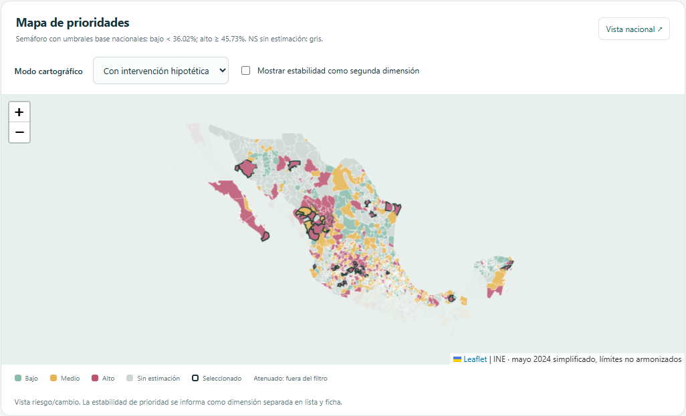
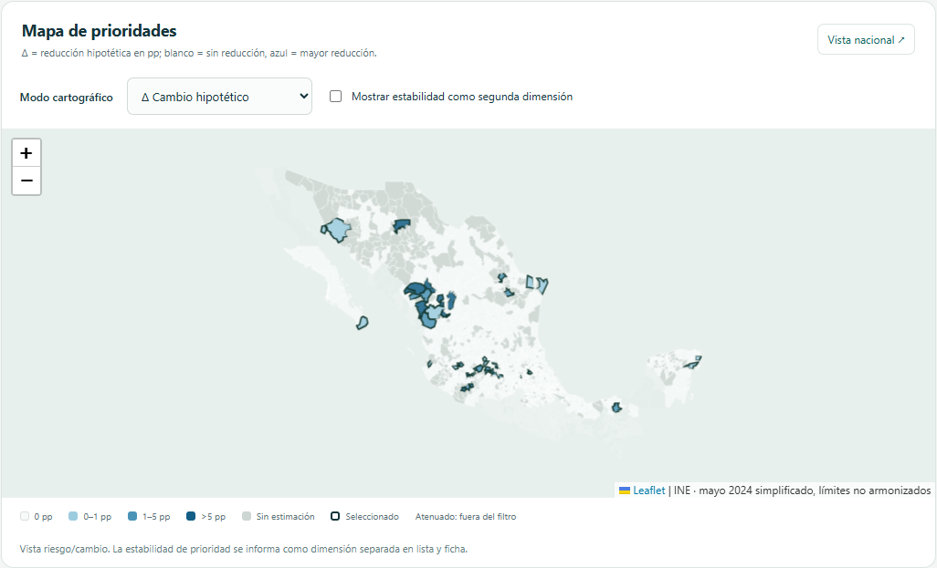
UMBRAL · 06
Mapa y escenario sobre los mismos territorios
Con intervención hipotética
Diferencia respecto a la base
Mismos territorios y umbrales base fijos. Cobertura y ponderación: SV+NV observado 2024. NS se informa por separado.
Capturas de la demo corregida. El escenario es hipotético, sin efecto causal demostrado ni población 2027 proyectada.
Notes:
Capturas de la demo corregida. El escenario es hipotético, sin efecto causal demostrado ni población 2027 proyectada.
Fuentes primarias: https://ine.mx/transparencia/datos-abiertos/visualizacion-datos/conteos-censales-participacion/
Convocatoria: https://ine.mx/wp-content/uploads/2026/09/Convocatoria_Hackaton-1.pdf

Slide 7
UMBRAL · 07
Una ficha para revisar cada prioridad
¿Por qué este municipio?
Puesto, antecedentes, calidad NS y acuerdo entre referencia y Ridge. Perfil CCPC por grupos como capa descriptiva separada.
Estabilidad de selección: dos métodos × NS 5/10/20.
6/6: núcleo robusto; 1/6–5/6: zona de revisión. Elegibilidad aparte. Las variantes comparten datos y pueden equivocarse juntas.
Frecuencia descriptiva, no probabilidad de acierto. La frontera orienta revisión y propuesta de piloto.
Notes:
Frecuencia descriptiva, no probabilidad de acierto. La frontera orienta revisión y propuesta de piloto.
Fuentes primarias: https://ine.mx/transparencia/datos-abiertos/visualizacion-datos/conteos-censales-participacion/
Convocatoria: https://ine.mx/wp-content/uploads/2026/09/Convocatoria_Hackaton-1.pdf

Slide 8
UMBRAL · 08
Caso 23008: prioridad que requiere revisión
SOLIDARIDAD · catálogo histórico de Quintana Roo
Puesto Ridge 1; referencia 3. Estimación exploratoria 62.11%. Estabilidad 4/6: NS 2021 de 9.60% excluye variantes NS ≤5%.
Acción propuesta: talleres abiertos sobre requisitos y procedimiento. Educación cívica y junta local; sedes y capacidad por validar.
1,000 alcanzados y respuesta supuesta 25%: 155.27 adicionales hipotéticos; 62.11% → 62.05%. Permanece alto.
Configuración nacional: catálogo constante, tasa, Ridge, 50 municipios, estabilidad Todas. Base SV+NV 2024: 255,362.
Notes:
Configuración nacional: catálogo constante, tasa, Ridge, 50 municipios, estabilidad Todas. Base SV+NV 2024: 255,362.
Fuentes primarias: https://ine.mx/transparencia/datos-abiertos/visualizacion-datos/conteos-censales-participacion/
Convocatoria: https://ine.mx/wp-content/uploads/2026/09/Convocatoria_Hackaton-1.pdf

Slide 9
UMBRAL · 09
De la ficha a un plan verificable
Recursos, condiciones y medición
Exportar acción, responsable propuesto, alcance, supuestos y estabilidad. Capacidad por municipios o por personas alcanzables.
Registrar alcance único agregado, horas y conocimiento previo/posterior. El perfil joven orienta canales; no demuestra barreras.
Validar límites, sedes y atribuciones. Un efecto sobre participación requiere evaluación comparativa y protocolo previo.
Caso completo: entrega/CASO_MUNICIPAL.md. Guion y demo de tres pasos: entrega/GUION_PRESENTACION.md.
Notes:
Caso completo: entrega/CASO_MUNICIPAL.md. Guion y demo de tres pasos: entrega/GUION_PRESENTACION.md.
Fuentes primarias: https://ine.mx/transparencia/datos-abiertos/visualizacion-datos/conteos-censales-participacion/
Convocatoria: https://ine.mx/wp-content/uploads/2026/09/Convocatoria_Hackaton-1.pdf

Slide 10
UMBRAL · 10
Siguiente decisión: un piloto acotado
Validación con el área usuaria
Acordar objetivo de priorización, capacidad real y protocolo de revisión territorial. Elegir acciones con cobertura que pueda medirse.
Evaluación antes de ampliar
Predefinir indicadores y asignación del piloto. Conservar la referencia y publicar resultados favorables y adversos.
Equipo: Tecnocalidos. Firmas, registro y envío formal siguen pendientes.
2024 es presidencial y no valida directamente 2027. No se promete superioridad predictiva o efectividad preventiva.
Notes:
2024 es presidencial y no valida directamente 2027. No se promete superioridad predictiva o efectividad preventiva.
Fuentes primarias: https://ine.mx/transparencia/datos-abiertos/visualizacion-datos/conteos-censales-participacion/
Convocatoria: https://ine.mx/wp-content/uploads/2026/09/Convocatoria_Hackaton-1.pdf

